Slide 1
第8章
零件图

Slide 2
8.3 零件图的尺寸标注
零件图中的尺寸，除了要满足正确、完整和清晰的要求外，还应使尺寸标注合理。
合理
所注尺寸既要符合设计要求，保证机器的使用性能；
又要满足加工工艺要求，以便于零件的加工、测量和检验。
合理标注尺寸包括如何处理设计与工艺要求的关系，怎样选择尺寸基准，以及按照什么原则和方法标注主要尺寸和非主要尺寸等。
要合理地标注尺寸，需要有较多的生产实践经验和有关的专业知识。

Slide 3
8.3.2 基准的选择
零件在设计、制造和检验时，计量尺寸的起点称为尺寸基准。
尺寸基准通常选用零件上的某些点、线、面。
根据基准的作用，基准可分为设计基准和工艺基准两大类。
为保证零件的设计要求而选定的一些基准,是机器工作时确定零件位置的一些点、线或面。
设计基准
基准
在加工或测量零件时,用来确定零件上被加工表面位置的基点、线或面。
工艺基准

Slide 4
8.3.2 基准的选择
从设计基准出发，优点是标注的尺寸反映了设计要求，能保证所设计的零件在机器中的工作性能。
选择基准时，从设计基准出发，还是从工艺基准出发？
从工艺基准出发，优点是把尺寸的标注与零件的加工制作联系起来，使零件便于制造、加工和测量。

Slide 5
8.3.2 基准的选择
最好把设计基准和工艺基准统一起来，这样既能满足设计要求，又能满足工艺要求。
两者不能统一时，零件的功能尺寸从设计基准开始标注，设计基准为主要基准；不重要尺寸从工艺基准开始标注，工艺基准为辅助基准。
每个零件都有长、宽、高三个方向的尺寸，也都有三个方向的主要尺寸基准；
辅助基准可以没有，也可以有多个；
主要基准与辅助基准之间或两辅助基准之间都应有尺寸联系。
常用的尺寸基准有零件上的安装底面、装配定位面、重要端面、对称面、主要孔的轴线等。

Slide 6
【例】 选择图示轴承座的尺寸基准。

Slide 7
【例】 选择图示轴的尺寸基准。
轴的径向尺寸基准是轴线，它既是设计基准，又是工艺基准。

Slide 8
8.3.3 合理标注尺寸应注意的问题
主要尺寸要直接标注出来
指影响产品工作性能、精度的重要尺寸，如零件间的配合尺寸、重要的安装定位尺寸等。

Slide 9
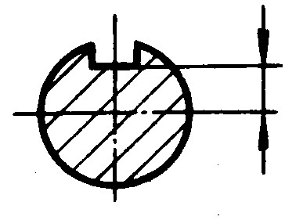
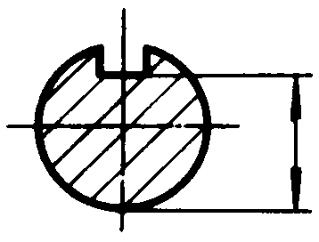
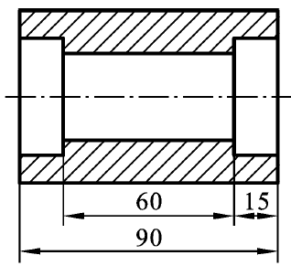
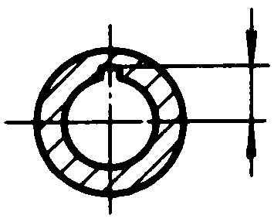
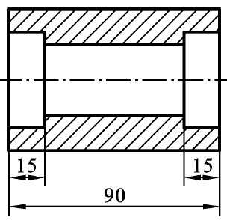
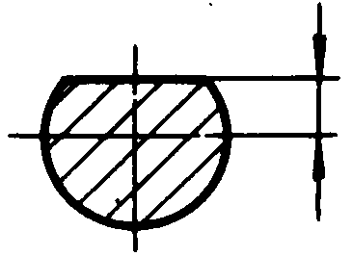
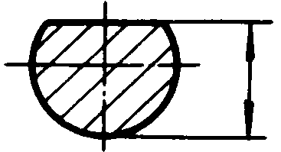
8.3.3 合理标注尺寸应注意的问题
符合加工顺序和便于测量
标注的尺寸便于测量、检验。

Slide 10
8.3.3 合理标注尺寸应注意的问题
符合加工顺序和便于测量
零件加工时都有一定的顺序,尺寸标注应尽量与加工顺序一致,这样便于加工时看图、测量。

Slide 11
8.3.3 合理标注尺寸应注意的问题
避免注成封闭的尺寸链
零件在同一方向按一定顺序依次连接起来排成的尺寸标注形式称为尺寸链。
组成尺寸链的每个尺寸称为环。
在一个尺寸链中，若将每个环都注出，首尾相接，就形成了封闭尺寸链。
正确
错误

Slide 12
8.3.3 合理标注尺寸应注意的问题
毛坯面的尺寸标注
标注铸造或锻造零件尺寸时，同一方向的加工面和毛坯面应各选择一个基准分别标注，通常分两侧标注；
两基准之间只允许有一个联系尺寸（也可选同一基准，但应分别标注）。

Slide 13
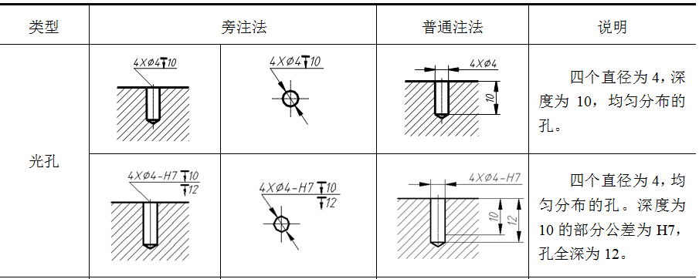
8.3.3 合理标注尺寸应注意的问题
零件上常见典型结构
零件上常见的典型结构，如光孔、盲孔、沉孔、螺纹孔、倒角、退刀槽、键槽等，应按有关国家标准来标注。

Slide 14
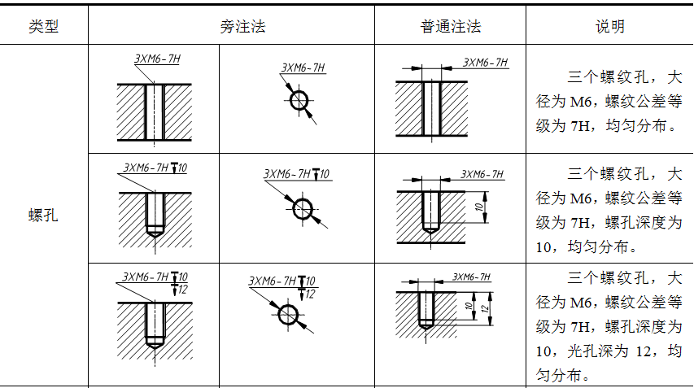
8.3.3 合理标注尺寸应注意的问题
零件上常见典型结构

Slide 15
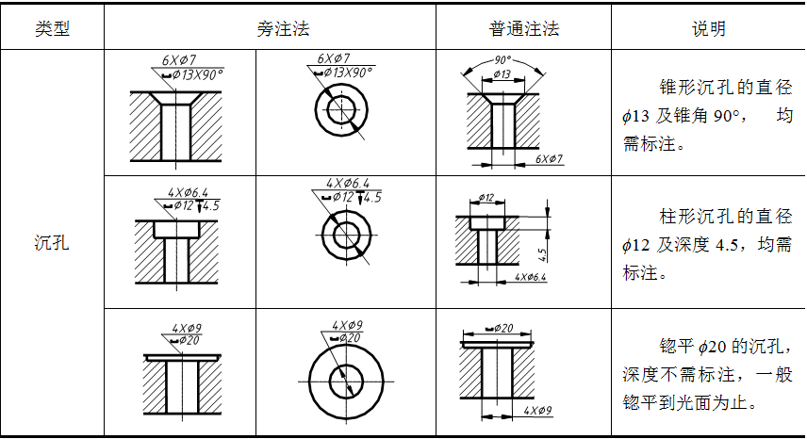
8.3.3 合理标注尺寸应注意的问题
零件上常见典型结构

Slide 16
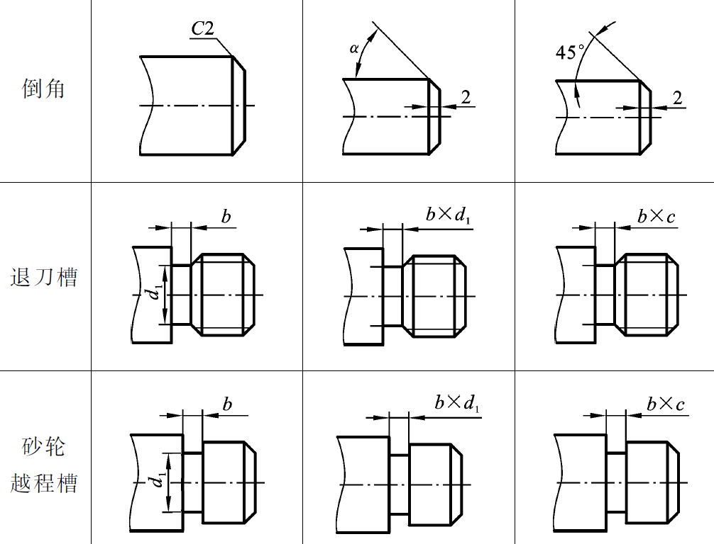
8.3.3 合理标注尺寸应注意的问题
零件上常见典型结构
更正

Slide 17
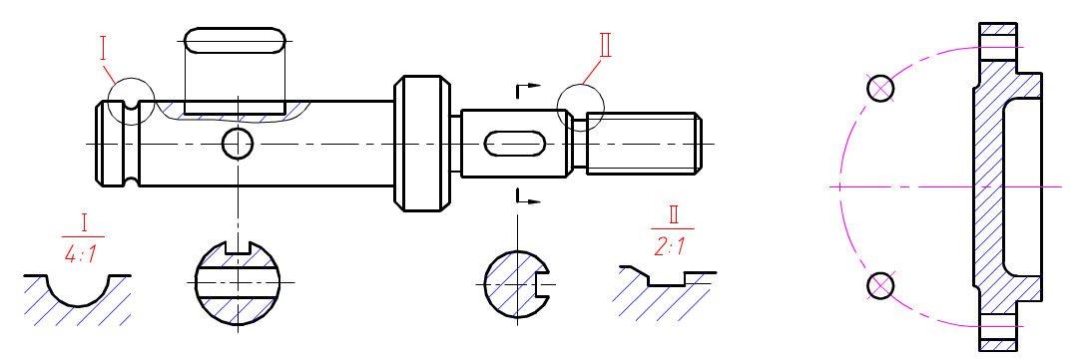
8.3.4 典型零件标注尺寸要点
回转类（轴套类和轮盘类）零件
回转类零件以回转体为主，主要需标注轴向和径向尺寸；
径向尺寸的主要基准是轴线，主要形体是同轴的，可省去定位尺寸；
轴向尺寸的主要基准是一些重要的端面。

Slide 18
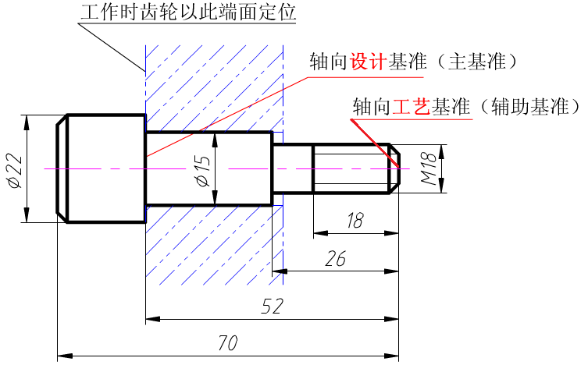
8.3.4 典型零件标注尺寸要点
回转类（轴套类和轮盘类）零件
轴类零件重要的轴向尺寸，以轴的安装端面（轴肩端面）为主要尺寸基准，其他尺寸可以以轴的两头端面作为辅助尺寸基准。

Slide 19
【例】 标注减速器从动轴的尺寸。

Slide 20
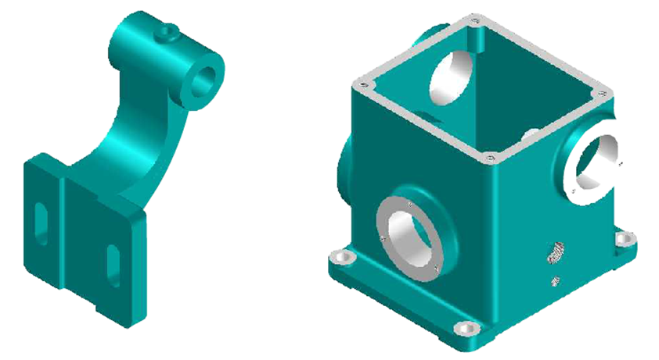
8.3.4 典型零件标注尺寸要点
非回转类（叉架类和箱体类）零件
这两类零件结构都比较复杂，标注尺寸时，确定各部分结构的定位尺寸很重要，因此要选择好各个方向的尺寸基准。
一般是以安装表面、主要支承孔轴线和主要端面作为尺寸基准。

Slide 21
【例】 标注踏脚座的尺寸。

